Slide 1
Projekt i implementacja biblioteki dla Qt i Qt Quick do operowania na wykresach typu biurowego
Autor:
Łukasz Rafał Szewczyk

Slide 2
Qt
Qt Quick

Slide 3
Uniwersalny silnik

Slide 4
Podstawowe rozwiązania

Slide 5
Separacja warstw

Slide 6
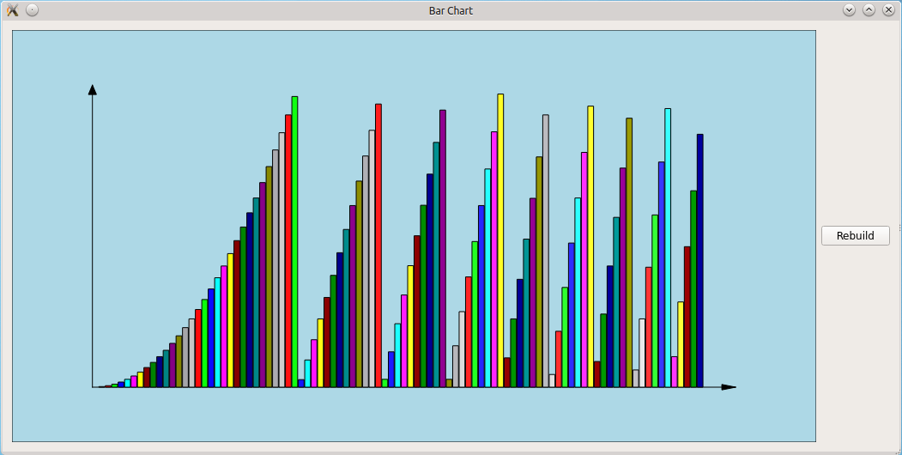
QWidget

Slide 7
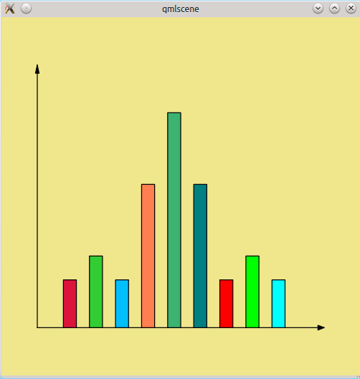
Qt Quick

Slide 8
Dziękuję za uwagę

